Slide 1
{ VALUE FINDERS }
{ VALUE
FINDERS }
20%
en un núcleo defensivo
95,7%
de escenarios cumplen su límite de −10% a 36 meses
Para CL_02 la decisión no es qué acción comprar,
sino cuánto riesgo tomar.
Recomendación de inversión con evidencia · Wealth Management
Equipo: Danilo · Cesar · Raf · Fabrizio
Lima, 31 de octubre de 2026
Notes:
Danilo abre (0:00–0:40). Presentar al cliente y la pregunta.

Slide 2
{ VALUE FINDERS }
El reto
La pregunta y el cliente que elegimos
¿Qué decisión de inversión recomendarían a este cliente hoy, a partir de la información disponible, y qué evidencia les permite defenderla?
Cliente 01 · Crecimiento
Cliente 02 · Patrimonio estable
Cliente 03 · Regional
USD · tolera −22%
33,8% de carteras cumplen
equiponderada rompe: 29%
→ el análisis cambia poco
COP · tolera −10% · 36 meses
0,01% de carteras cumplen
equiponderada rompe: 92%
se pasa 85% de su tolerancia
→ los datos cambian la decisión
PEN · tolera −15%
11,2% de carteras cumplen
equiponderada rompe: 69%
→ candidato #2 (sus mejores carteras se concentran en EE. UU.)
Criterio para elegir: valor de la información. Atendemos al cliente donde decidir con datos, en vez de “repartir en partes iguales”, ahorra más dinero.
CL_02 tiene 2 de los 3 shocks del twist: retira 30% en 6 meses y el COP puede caer 8%.
ELEGIDO
Notes:
Danilo. Por qué CL_02: es donde los datos cambian la decisión (valor de la información).

Slide 3
{ VALUE FINDERS }
Find the truth
Antes de recomendar: ¿podemos confiar en los datos?
541 363
99,99%
0,06
registros crudos de 7 fuentes
aprovechables tras la limpieza (cada corrección registrada)
correlación diario vs intradía: dos historias distintas → intradía solo para estrés y pre-entrenamiento
Problema encontrado | Qué hicimos | Dónde queda
IDs con alias, fechas mixtas, N/A, sufijos K/M/B | Reglas estándar de homologación (regex, ISO-8601, nulos) | silver · _dq_fixes por fila
Un precio ×100 y duplicados | Corrección ÷100 y una fila por llave | silver.dq_log
Filas sin precio de cierre | No se imputan: cuarentena | silver.*_quarantine
Trimestre mal rotulado y revenue anómalo | Se mapea por secuencia y se marca fuera de ratios | silver.fundamentals
Activos en USD, clientes en COP y PEN | Riesgo en la moneda del cliente con el FX de 02_macro | gold · riesgo en moneda base
Notes:
Cesar (0:40–1:30). Pipeline medallón; 99,99% aprovechable; intradía contradice al diario → solo estrés.

Slide 4
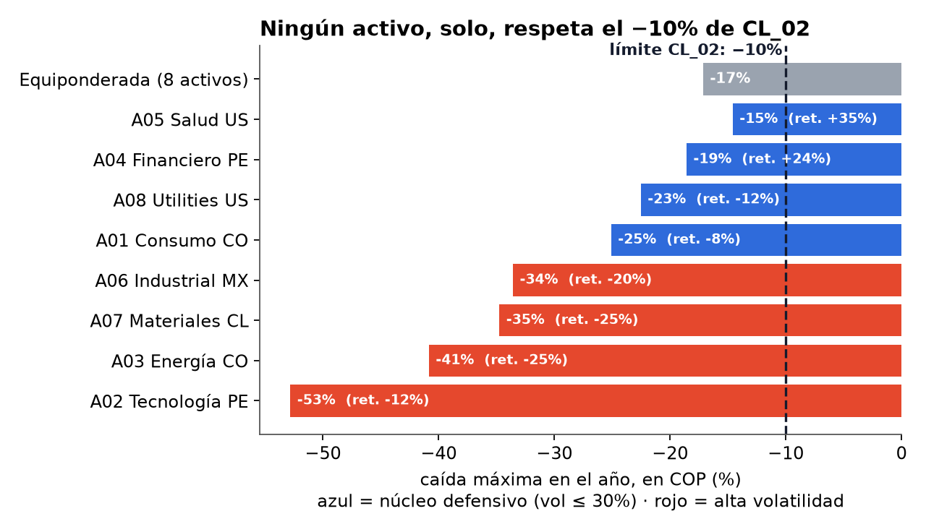
{ VALUE FINDERS }
{ 01 · ¿Qué está ocurriendo? }
Ningún activo, por sí solo, respeta el límite de CL_02
2 de 8
activos ganaron en el año (A05 +35%, A04 +24%)
0 de 8
cumplen solos el −10%: el mejor (A05) cae −15%
−17% a −19%
caída de la cartera equiponderada en COP: casi el doble de lo que tolera
Fuente: precios diarios 2025-08-04 → 2026-08-14 convertidos a COP con el FX diario · gold.etapa2_* / etapa3_*
Notes:
Raf (1:30–2:15). Solo 2 de 8 ganaron; el mejor cae 15%; repartir en partes iguales cae 17–19%: casi el doble de lo tolerado.

Slide 5
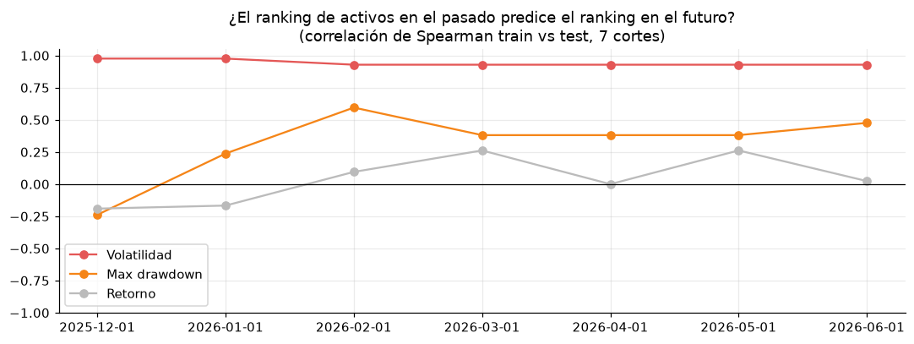
{ VALUE FINDERS }
{ 02 · ¿Qué datos o señales lo explican? }
La señal: el retorno no se repite, el riesgo sí
Señal | Evidencia | Uso
Volatilidad | ρ train→test 0,93–0,98 en 7 cortes | sí, decide
Max drawdown | ρ −0,24 a 0,60 | objetivo
Retorno | ρ ≈ 0 | no decide
Optimizar en train | cumple 0 de 7 fuera de muestra | descartado
FX / tasas | R² ≤ 1%: mueve DD 1–2 pp | moneda base
Eventos | 4/5 en dirección, 1/5 significativo | contexto
Volatilidad diaria | sin rachas (ARCH p ≥ 0,08) | LSTM no aporta
Lectura: lo que ganó el año pasado no predice lo que gana después; lo que se movió mucho sigue moviéndose mucho. Por eso la palanca no es elegir acciones, es decidir cuánto exponer.
Notes:
Fabrizio (2:15). Elegir 'ganadoras' falla: el ranking de retorno no persiste (ρ≈0). La volatilidad persiste (ρ 0,93–0,98) → decidir cuánto exponer.

Slide 6
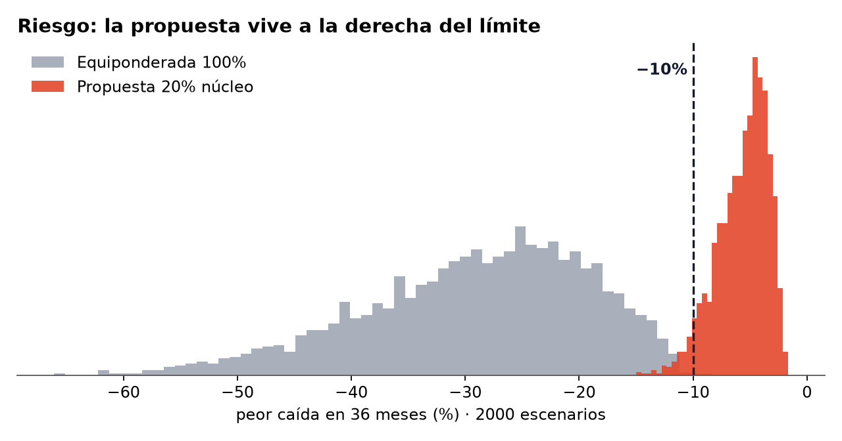
{ VALUE FINDERS }
{ 03 · ¿Qué significa para el cliente elegido? }
Con el consejo ingenuo, CL_02 casi siempre rompe su promesa
99,9%
de escenarios a 36 meses en que la equiponderada rompe el −10% (propuesta: 4,3%)
−28% vs −5%
caída típica: equiponderada vs propuesta
S/ 224 mil
caída evitada típica por cada S/ 1 M (S/ 356 mil en el 10% de peores casos)
Además retira 30% en el mes 6: si está 100% en acciones, tendría que vender en una caída. Riesgo medido en COP (su moneda); montos en S/ sobre S/ 1 000 000.
Notes:
Raf/Fabrizio. 2000 escenarios a 36 meses. Mediana de caída −28% vs −5%.

Slide 7
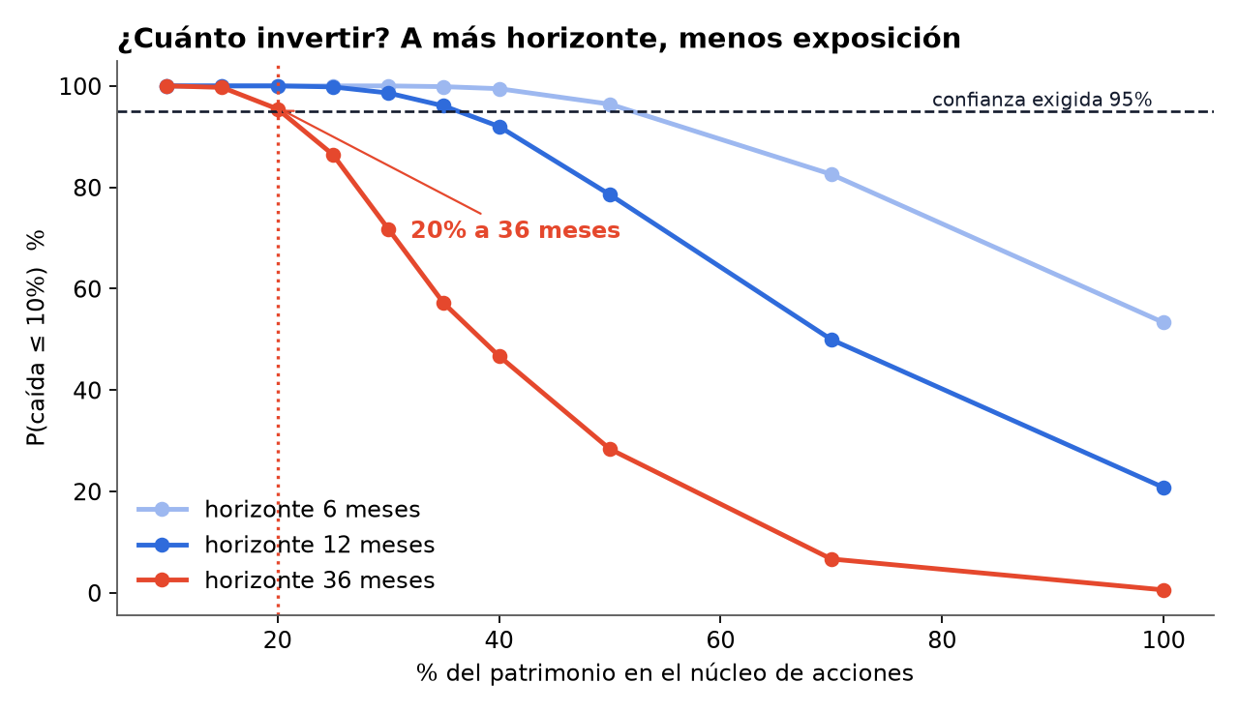
{ VALUE FINDERS }
{ 04 · ¿Qué debería hacer? }
20% en un núcleo defensivo, 80% en liquidez en COP
20%
Núcleo defensivo · S/ 200 000
A08 Utilities US 33% · A01 Consumo CO 27%
A05 Salud US 22% · A04 Financiero PE 19%
(peso = inversa de la volatilidad)
30%
Reserva para el retiro · S/ 300 000
Liquidez en COP para pagar el 30% del mes 6
sin vender acciones en mal momento
50%
Liquidez adicional · S/ 500 000
Depósitos / fondo de liquidez en COP
(su tasa es la principal fuente de rentabilidad)
95,7%
7 de 7
−11,0%
Regla de gestión: rebalancear cada trimestre y al pagar el retiro para volver a 20%.
P(caída ≤ 10%) a 36 m
(equiponderada 0,1%)
cortes walk-forward cumplen
(100% acciones: 0 de 7)
CVaR 95%: caída media en
el peor 5% de escenarios
Notes:
Fabrizio (2:15–3:45). Bloques, regla de rebalanceo, 95,7% a 36 meses, walk-forward 7/7.

Slide 8
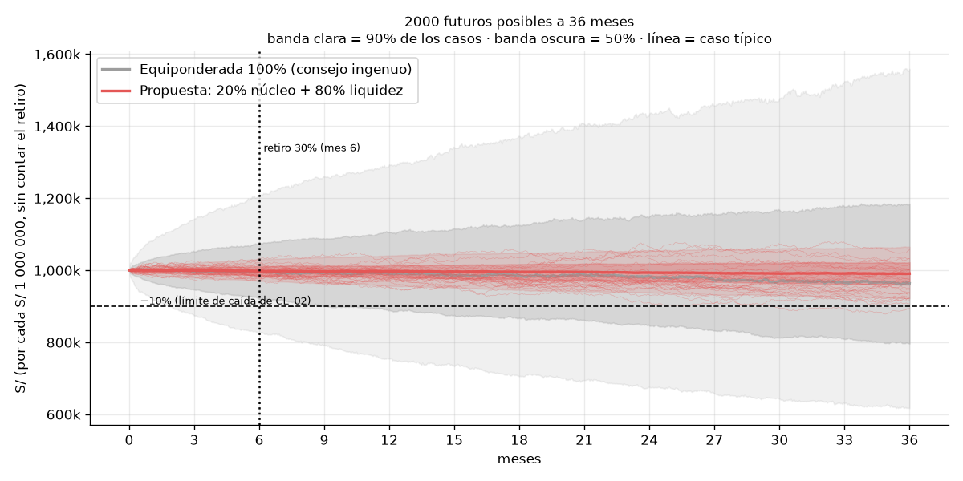
{ VALUE FINDERS }
¿Qué debería hacer? · lo que el cliente gana
Rentabilidad por trimestre, año y a 36 meses
Horizonte | Base (p50) | Rango 5%–95% | Optimista (p50) | Equiponderada
1 trimestre | −0,1% | −2,1% / +2,1% | +0,2% | −0,4% [−13%; +14%]
1 año | −0,3% | −4,3% / +4,1% | +1,0% | −1,1% [−25%; +29%]
2 años | −0,6% | −6,2% / +5,4% | +1,9% | −1,7% [−32%; +44%]
36 meses | −0,9% | −7,7% / +6,5% | +2,9% | −3,6% [−38%; +56%]
Base = no suponemos que el mercado sube y la liquidez rinde 0%. Optimista = se repite la tendencia del año (núcleo +6,3%/año).
Tasa de la liquidez en COP (supuesto) | 36 meses (p50) | Anual | P(cumplir)
0% | −0,9% | −0,3% | 95,7%
2% | +3,9% | +1,3% | 99,7%
4% | +8,9% ≈ S/ 89 mil | +2,9% | 100%
6% | +14,0% | +4,5% | 100%
Monte Carlo, en simple: armamos 2000 futuros de 36 meses pegando bloques de 10 días reales al azar (conserva rachas y co-movimientos), aplicamos la estrategia con el retiro del mes 6 y el rebalanceo, y contamos en cuántos se cumple la promesa.
Banda clara: 9 de cada 10 futuros. Línea: el caso típico.
Cada punto de tasa en la liquidez suma ≈ 0,8 pp al año y además reduce el riesgo. Backtest real del año: propuesta +1,3% en COP con caída máxima −2,3% (núcleo 100%: +5,9% pero −11,1%).
Notes:
Fabrizio. Base conservadora: deriva 0 y liquidez 0%. La rentabilidad real vendrá de la tasa de la liquidez (80%). Backtest real: +1,3% con caída −2,3%.

Slide 9
{ VALUE FINDERS }
{ 05 · ¿Qué riesgo, supuesto o cambio podría modificar la recomendación? }
Qué la cambiaría: shocks, supuestos y disparadores
Shock del twist (17-ago-26) | Impacto con la propuesta
TW_01 · tasa +65 pb (≈ estrés feb-26) | −1,1% (S/ −10 723)
TW_01 · peor semana intradía 2020-25 | −6,1% (S/ −61 498) · dentro del límite
TW_02 · retiro 30% en 6 meses | pagado con la reserva: 0 ventas forzadas
TW_03 · COP −8% | +2,2% en COP (el núcleo está en USD)
Antes con 28% y TW_01 + TW_03 | cumplía solo 59% → corregido a 20%
Supuesto / cambio | Si cambia…
Liquidez rinde 0% | con tasa > 0 la recomendación mejora
1 año de datos sintéticos, colas ~normales | colas más gruesas → bajar exposición
“Alta volatilidad” = > 30% anual | otro umbral → la regla se recalcula sola
Tolerancia de −10% y 36 meses | más tolerancia o menos plazo → más exposición (6 m: 50%)
Mercado alcista fuerte | costo de oportunidad: gana menos que 100% acciones
Semáforo de monitoreo propuesto (umbrales a acordar con el cliente)
Verde: caída < 5% → mantener 20% · Ámbar: 5–8% → no rebalancear al alza y revisar · Rojo: > 8% → reducir exposición antes de romper el −10%
El Job recalcula volatilidad, curva de exposición y escenarios con cada dato nuevo; la LSTM se reentrena y se reevalúa con el mismo criterio fijado de antemano.
Notes:
Raf (3:45–4:30). Twist dentro del límite; supuestos explícitos; semáforo de monitoreo.

Slide 10
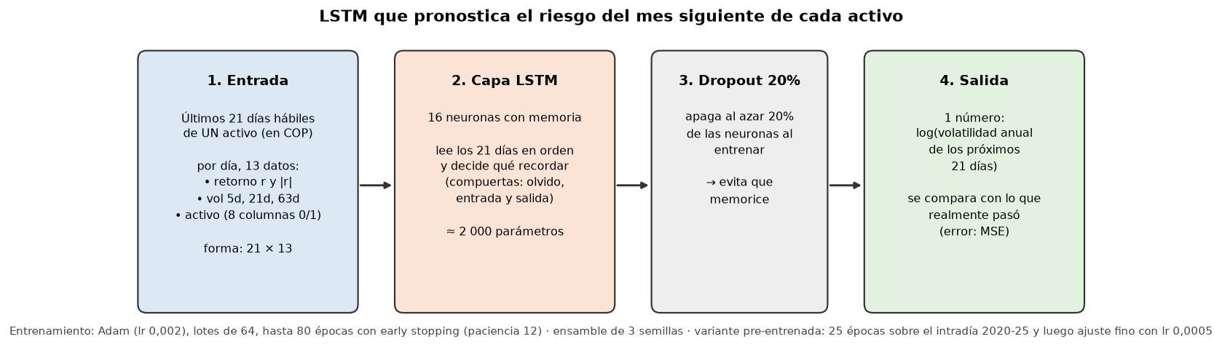
{ VALUE FINDERS }
Machine learning · etapa 4
IA con criterio: una LSTM para anticipar el riesgo
Hipótesis H2 (fijada antes)
La LSTM pronostica la volatilidad de los próximos 21 días ≥ 10% mejor que EWMA y cambia la decisión de CL_02.
Veredicto: H2 rechazada
Modelo (test fuera de muestra, 952 pronósticos) | QLIKE ↓ | vs EWMA
Volatilidad histórica (promedio) | 0,053 | +34%
LSTM pre-entrenada | 0,061 | +24%
LSTM solo diario | 0,062 | +22%
EWMA 0,94 (RiskMetrics) | 0,079 | —
Supera a EWMA (+24%), pero el promedio histórico le gana y el núcleo y el 20% no cambian. Se mantiene la regla simple: igual de buena, más explicable. La IA validó la decisión, no la adornó.
Notes:
Fabrizio. Hipótesis y criterio fijados antes de entrenar. Mejora EWMA 24%, pero la histórica le gana y no cambia la decisión → H2 rechazada; la IA validó la regla simple.

Slide 11
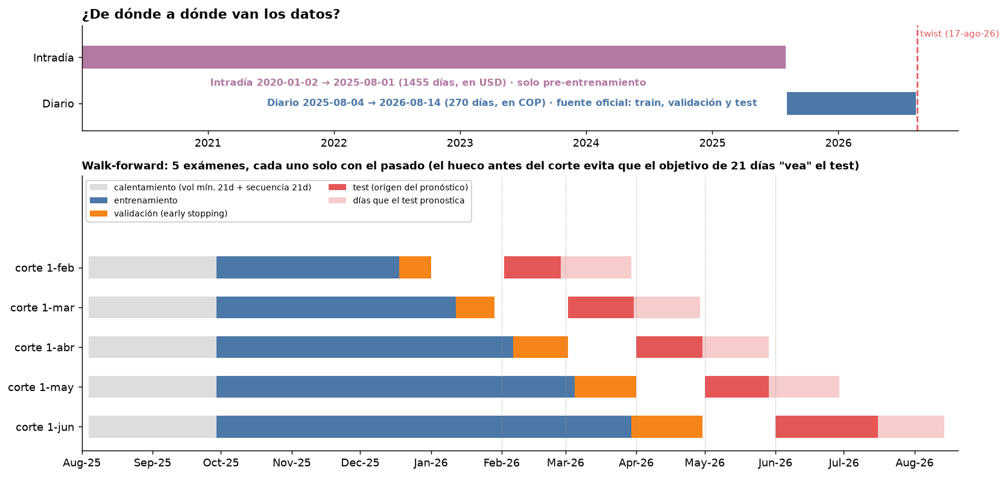
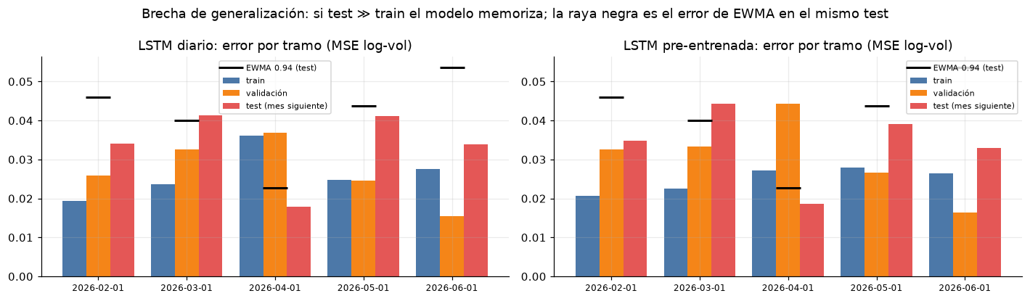
{ VALUE FINDERS }
Machine learning · validación
Cómo entrenamos la LSTM sin mirar el futuro
Elemento | Valor
Pérdida (entrenar) | MSE sobre log(vol 21d)
Métrica (decidir) | QLIKE: castiga subestimar el riesgo
Épocas | ≤ 80 (+25 pre-entrenamiento), early stopping 12
Anti-sobreajuste | dropout 20%, weight decay, 3 semillas, red de ~2 000 parámetros
Brecha | test ≈ 1,4× train; aún mejor que EWMA (0,034 vs 0,041)
Pre-entrenada: aprende primero la dinámica del riesgo con 5,5 años de intradía (que sí tiene rachas) y luego se ajusta con el diario oficial.
Notes:
Datos: diario 2025-08-04→2026-08-14 (oficial). Intradía 2020-01→2025-08 solo para pre-entrenar. Walk-forward 5 cortes feb–jun 2026, validación = 15% más reciente, hueco de 21 días. MSE en log-vol, QLIKE para decidir, hasta 80 épocas con early stopping 12.

Slide 12
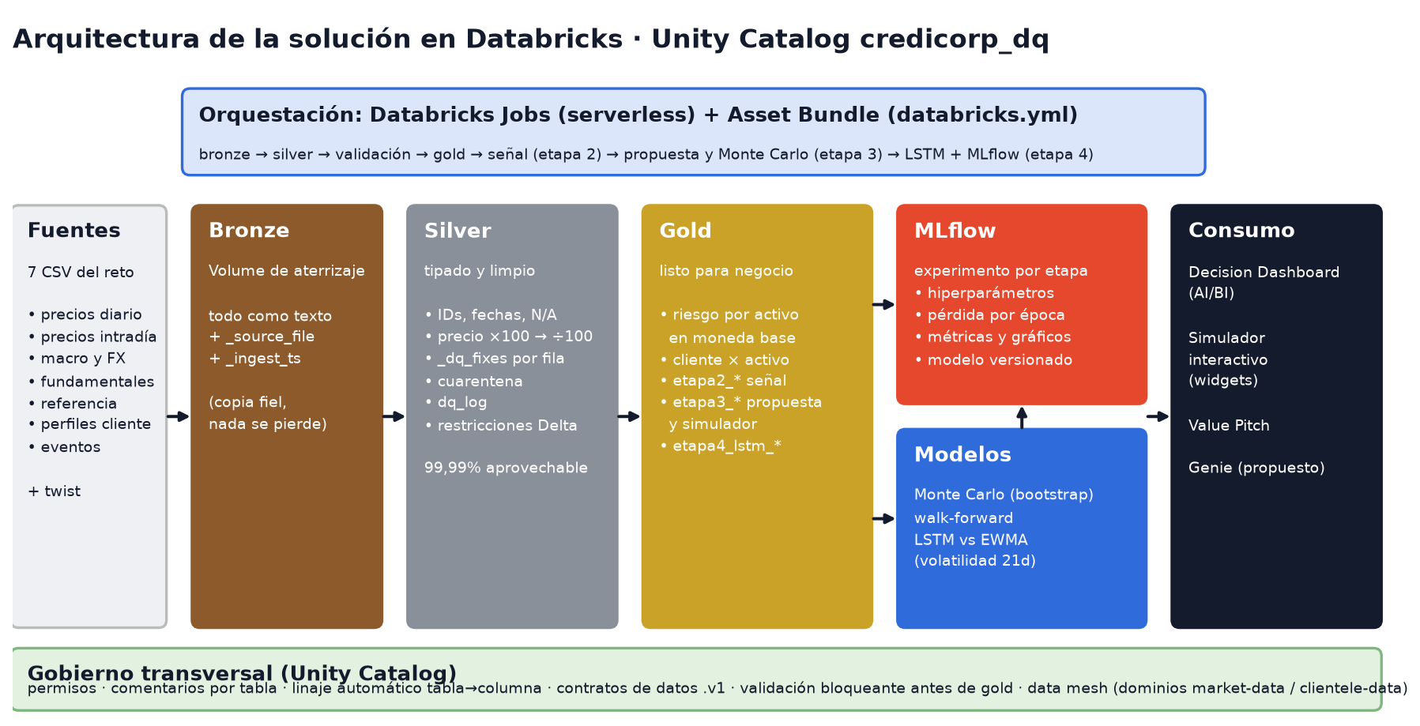
{ VALUE FINDERS }
Solución analítica funcional
Arquitectura en Databricks: de CSV a decisión
Notes:
Cesar. Medallón con Unity Catalog; Job orquestado declarado en el Asset Bundle; MLflow para trazabilidad del modelo; consumo en dashboard y simulador.

Slide 13
{ VALUE FINDERS }
Databricks Jobs · Asset Bundles · MLflow · Unity Catalog
Reproducible y trazable de punta a punta
Databricks Jobs
Asset Bundle (DAB)
MLflow
Unity Catalog
Job ccg_pipeline_cl02 (serverless), 9 tareas con dependencias:
bronze → silver → validación → gold → calidad → señal → propuesta → Monte Carlo y LSTM.
La validación bloquea gold si silver falla.
databricks.yml + resources/ccg_pipeline_job.yml: el Job es código en git.
`databricks bundle deploy -t dev` lo crea igual en cualquier workspace; `bundle run` lo ejecuta.
Experimento por etapa: hiperparámetros, pérdida train/validación por época (run hijo por corte), QLIKE/RMSE, gráficos, particiones y el modelo con firma y ejemplo de entrada.
credicorp_dq: bronze/silver/gold, comentarios por tabla, linaje automático, gold.etapa4_lstm_* (métricas, predicciones, sobreajuste, particiones, decisión).
Nota honesta: en Databricks Free Edition el almacenamiento de modelos de Unity Catalog está bloqueado; el modelo queda versionado dentro del run de MLflow y el registro en credicorp_dq.gold.lstm_vol_cl02 ya está en el código para un workspace corporativo.
Notes:
Cesar/Fabrizio. Mostrar el Job ccg_pipeline_cl02 y el experimento de MLflow si hay tiempo.

Slide 14
{ VALUE FINDERS }
{ No le decimos a CL_02 qué acción va a ganar,
porque los datos no lo permiten.
Le decimos cuánto riesgo puede tomar sin romper su promesa. }
20 / 30 / 50
95,7%
7 de 7
S/ 224 mil
núcleo · reserva retiro · liquidez
cumple −10% a 36 meses
validación sin mirar el futuro
caída típica evitada por S/ 1 M
Notes:
Danilo cierra (4:30–5:00).

